Slide 1

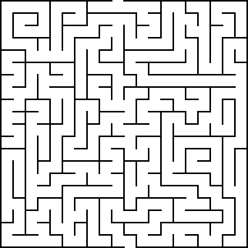
마법사 쥐의 미로찾기
강태오(2017136002)
김호성(2014136036)
추명엽(2014136131)
홍영주(2014136137)
올바른 원형의 활용방법 분석 및 활용방안

Slide 2
01
프로젝트 개요
목차
프로젝트
역할분담
개발환경
02
프로그램 분석
미로 찾기 아이디어
알고리즘 작성
순서도
03
실행 화면
전체 실행 화면
텔레포트
04
시연
시연
소감

Slide 3
1팀 역할 분담
강태오
홍영주
김호성
추명엽
◎ 조장(발표)
◎ 미로 입력
◎ 경로 선택
◎ PPT 작성
◎ 경로 이동
◎ 보고서 작성
◎ 텔레포트
◎ 보고서 작성

Slide 4
01.
프로젝트 개요

Slide 5
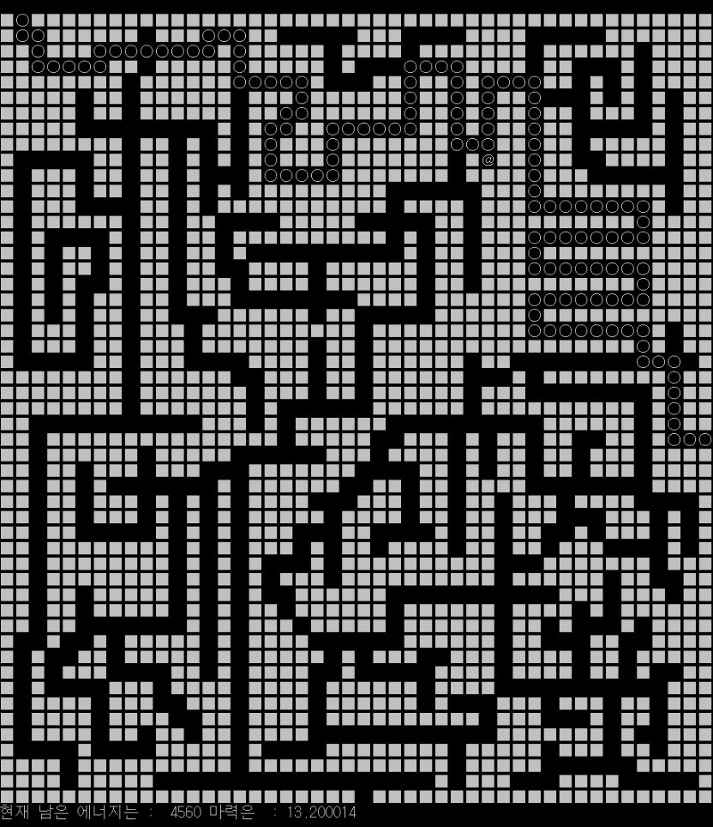
프로젝트
마법사 쥐의 미로 찾기
마법을 사용하여 입구에서부터 출구까지
미로를 빠르게 탈출하는 프로그램
제약조건
쥐의 체력은 미로의 가로 * 세로 * 2이다.
쥐의 마법은 지나온 경로만 적용된다.
입구는 (0,1)이고 출입구는 경계선 어디에 위치한다.
쥐는 체력과 마력이 존재하며, 미로 탐색 시 체력을 다 소진하면 Game Over이다.
쥐가 이동 시 한 칸에 체력 1을 소진하며 마력은 0.1을 회복한다.
마법을 사용하기 위한 마력은 5이다.
출입구의 위치는 파일을 읽고 난 뒤 알 수 있다.

Slide 6
개발 환경
운영체제
개발도구
사용언어
Windows 10
Visual Studio 2015
C++

Slide 7
02.
프로그램 분석

Slide 8
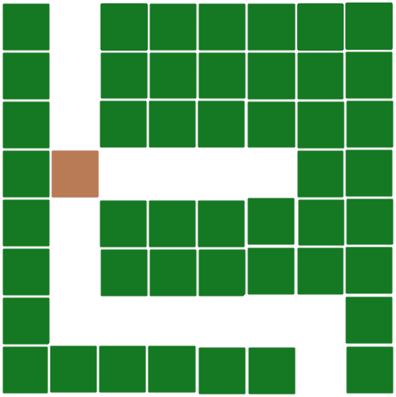

알고리즘 작성(탐색)
직진 및 교차점
길이 막혔을 때
경로가 한 가지인 경우 이동 가능 경로를 경로 스택에 입력 후 이동한다.
교차점을 만났을 경우 교차점 스택을 쌓는다.
길이 막혔을 때는 마지막 교차점 스택까지 경로 스택을 호출하여 경로를 돌아간다.

Slide 9
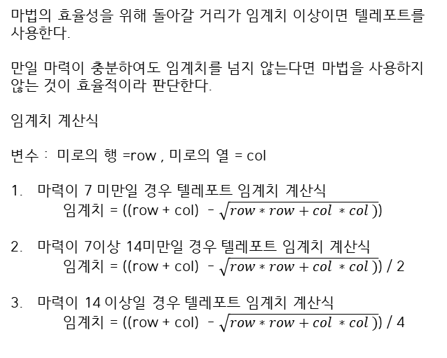
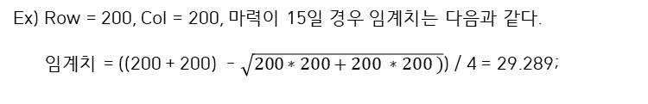
알고리즘 작성(마법)
마법 사용
마법 사용 조건
마법의 효율성을 위해 돌아갈 거리가 임계치 이상이면 텔레포트를 사용한다.
만일 마력이 충분하여도 임계치를 넘지 않는다면 마법을 사용하지 않는 것이 효율적이라 판단한다.
임계치 계산식
변수 : 미로의 행 =row , 미로의 열 = col
마력이 7 미만일 경우 텔레포트 임계치 계산식
임계치 = ((row + col) - $\sqrt{row∗row+col ∗col )}$)
마력이 7이상 14미만일 경우 텔레포트 임계치 계산식
임계치 = ((row + col) - $\sqrt{row∗row+col ∗col )}$) / 2
마력이 14 이상일 경우 텔레포트 임계치 계산식
임계치 = ((row + col) - $\sqrt{row∗row+col ∗col )}$) / 4
길이 막혔을 때 마법 사용할 수 있는 마력이 있다면 임계치와 비교하여 최근 교차점으로 텔레포트를 사용한다.
Ex) Row = 200, Col = 200, 마력이 15일 경우 임계치는 다음과 같다.
임계치 = ((200 + 200) - $\sqrt{200∗200+200 ∗200 )}$) / 4 = 29.289;

Slide 10
미로찾기 아이디어
랜덤 알고리즘
우선순위 랜덤 알고리즘
거리 + 우선순위 알고리즘

Slide 11
미로찾기 아이디어
랜덤 알고리즘

Slide 12

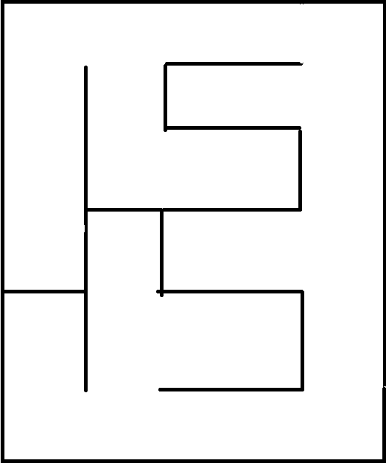

랜덤 알고리즘
랜덤 알고리즘
작동 원리
분기점이 있을 시 이동 가능한 경로를 탐색한다.
이동 가능한 경로들 중에서 랜덤으로 경로를 선택한다.
문제점
임의 경로 선택이므로 모든 길을 다 거치는 최악의 경우가 발생할 수가 있다.
출구

Slide 13
미로찾기 아이디어
우선순위 랜덤 알고리즘

Slide 14
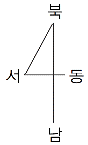
우선 순위 랜덤 알고리즘
우선 순위 랜덤
알고리즘
작동 원리
출구의 위치에 따라서 경로 우선 순위가 달라진다.
출구의 위치가 동쪽이면 (남, 동쪽), 서쪽이면 (남, 서)를 우선 순위로 한다.
우선 순위 중 랜덤으로 방향을 결정한다.
2순위
1순위
1
순
위
문제점
출구의 위치에 따라서 우선 순위를 다르게 하여 빠르게 출구를 찾을 가능성은 높일 수 있었으나, 많은 길을 탐색하게 된다.
출구

Slide 15
미로찾기 아이디어
거리 + 우선순위 알고리즘

Slide 16
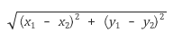
거리 우선 순위 알고리즘
거리 우선 순위
알고리즘
작동 원리
이동 가능한 경로와 출구와 경로의 단순 거리를 계산한다.
이동 가능한 경로들 가운데 출구와의 거리가 가장 짧은 경로를 선택한다.
13
9
10
출구
<그림1-1> 거리 계산식

Slide 17

거리 우선 순위 알고리즘
거리 우선 순위
알고리즘
13
10
10
출구
경로들 사이에서 출구와의 거리가
같다면?

Slide 18
거리 우선 순위 알고리즘
거리 우선 순위
알고리즘
알고리즘
출구의 위치에 따라 우선순위를
정한다.
13
10
10
동쪽
서쪽
북쪽
남쪽
동쪽
남쪽
북쪽
서쪽
서쪽
남쪽
북쪽
동쪽
북쪽
동쪽
서쪽
남쪽
남쪽
동쪽
서쪽
남쪽
그림에서는 출구는 동쪽에 위치하므로
동쪽을 우선순위에 둔다.
출구

Slide 19
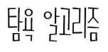
미로찾기 아이디어
랜덤 알고리즘
우선순위 랜덤 알고리즘
거리 + 우선순위 알고리즘

Slide 20
알고리즘 순서도
알고리즘 순서도

Slide 21
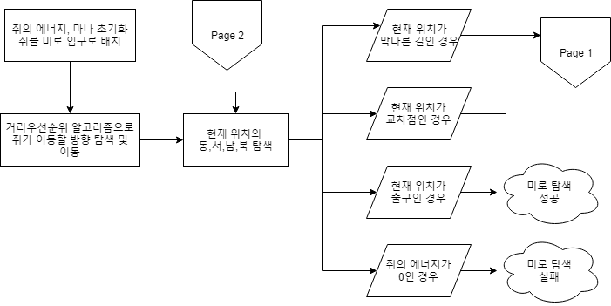
알고리즘 순서도(이동)

Slide 22
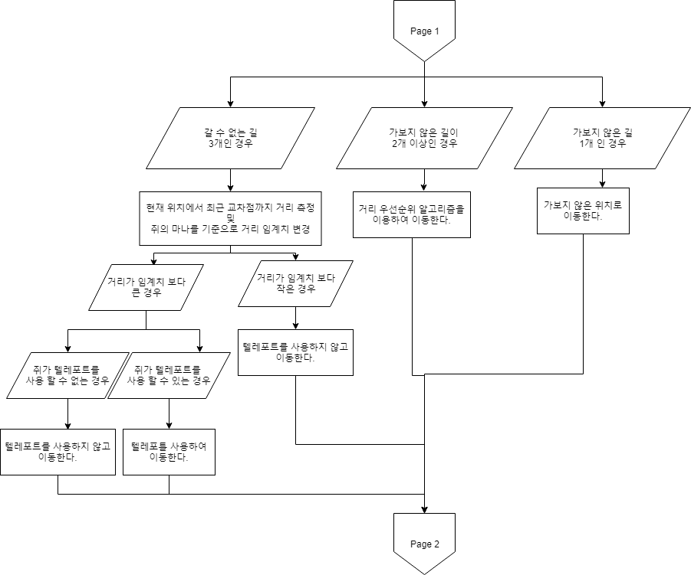
알고리즘 순서도(이동)

Slide 23
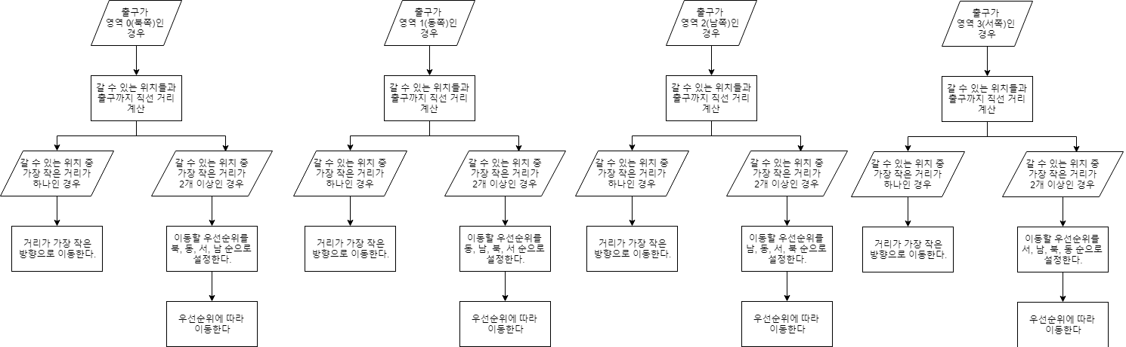
거리 우선순위 순서도

Slide 24
03.
실행 화면

Slide 25
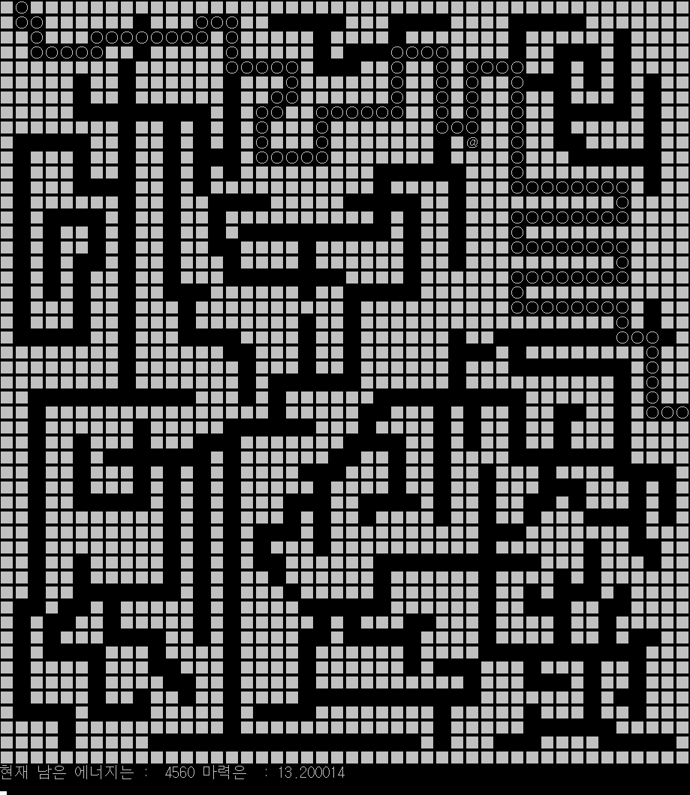
실행 결과
○로 최적의 경로 표현
남은 체력과 마력 출력

Slide 26

텔레포트 결과
☆로 텔레포트 경로 표시
@로 되돌아간 경로 표시

Slide 27
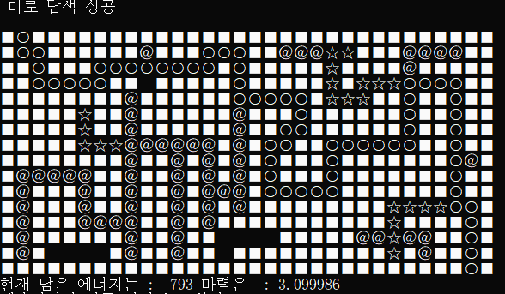
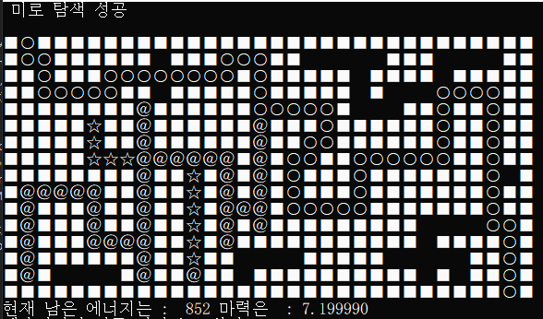
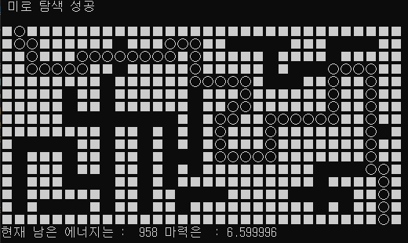
알고리즘 별 비교
랜덤 알고리즘 탐색
우선순위 랜덤 알고리즘 탐색
거리 + 우선순위 알고리즘 탐색
남은 체력 : 793
남은 체력 : 852
남은 체력 : 958

Slide 28
04.
시연

Slide 29
03. 느낀점
김호성
알고리즘을 처음 구현할 때 어떻게 시작을 해야 할지 몰라서 막막했다. 교차점에서 어떤 방향으로 선택해야지 가장 효율적일지, 텔레포트를 어디로 움직여야 할지가 가장 어려웠었다. 하지만 팀원들과 머리를 맞대고 회의를 통해 아이디어를 공유해오면서 막막했던 부분들이 점점 풀려나갔다. 혼자였다면 하지 못했을 프로젝트를 팀원들과 함께 풀어나갔다는 점에서 성취감을 느낄 수 있어서 좋았다.
강태오
미로탐색 알고리즘을 2학년 2학기 자료구조 시간에 접해 본적은 있었습니다. 하지만 그 당시에는 막연하게 이럴 땐 이런 자료구조를 사용해서 미로를 탐색한다를 배웠습니다. 하지만 그 당시에 사용했던 알고리즘이 무엇인지 팀플 과제를 통해 알 수 있었습니다. 또한 큰 틀의 알고리즘을 하나씩 적용하면서 작을 틀에서는 나만의 알고리즘을 하나씩 추가하는 것에 많은 성취감을 이번 팀플을 통해 느꼈습니다.

Slide 30
03. 느낀점
홍영주
처음에 문제를 들었을 때 단순한 미로 알고리즘인줄 알고 쉽게 생각했다가 순간이동까지 하는 쥐의 미로 알고리즘이라고 들어서 이걸 어떻게 만들어야 되나라고 많이 생각했습니다.
하지만 팀원들과 같이 알고리즘을 생각하고 코딩을 하여 구현하면서 점점 모양새가 나오니 기뻤습니다.
텀프로젝트를 위해서 협업을 하면서 팀원들의 사이도 좋아지는 좋은 계기가 되었던 것 같습니다.
추명엽
처음에 텔레포트를 입구에서 가까운 교차점으로 사용하려고 했다. 하지만 텔레포트를 입구에서 가까운 교차점으로 사용하면 텔레포트를 사용하고 다시 텔레포트를 사용한 곳으로 이동해야하는 경우, 비용이 높다는 조원들의 의견을 듣고 텔레포트는 현재 위치에서 가장 가까운 교차점으로 이동하고 텔레포트를 사용하는 거리 임계치를 동적으로 변경하기로 하였다.
방학에는 텔레포트를 입구에서 가까운 교차점으로 이동하는 알고리즘 구현 해보고 싶다. 이를 위해서는 지나온 교차점 정보를 저장하는 방법과 지나온 경로 저장방식을 현재와 다르게 해주어야 할 것이다.

Slide 31
QnA

